Slide 1
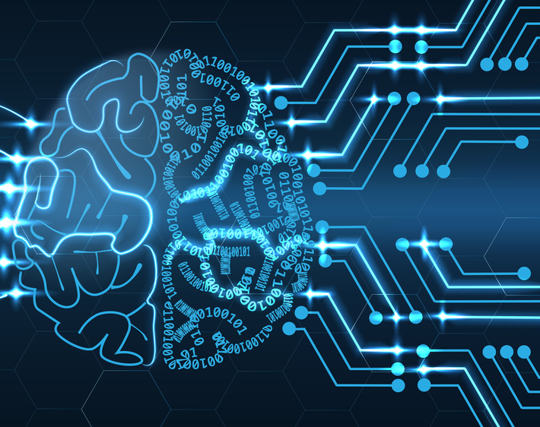
Introduzione all’Intelligenza Artificiale Generativa
Un corso introduttivo sui principi e le applicazioni dell'IA generativa

Slide 2



Agenda
IA generativa vs IA discriminativa
Architetture principali dei modelli generativi: Variational Autoencoder (VAE) e Generative Adversarial Networks (GAN)
Applicazioni dell’IA Generativa

Slide 3
Introduzione: verso l’intelligenza artificiale generativa
ramo dell’informatica
si occupa di sviluppare sistemi in grado di svolgere compiti che normalmente richiedono intelligenza umana
ragionamento, pianificazione, riconoscimento linguaggio naturale
INTELLIGENZA ARTIFICIALE
MACHINE LEARNING
branca dell’intelligenza artificiale
algoritmi e modelli in grado di imparare automaticamente dai dati, senza essere esplicitamente programmati per ogni singolo compito
modello che impara a classificare email come spam/non spam
DEEP LEARNING
IA DISCRIMINATIVA
IA GENERATIVA
sottoinsieme del machine learning
utilizza reti neurali profonde (con molti strati) per gestire problemi più complessi
riconoscimento di immagini, traduzione automatica, sintesi vocale

Slide 4
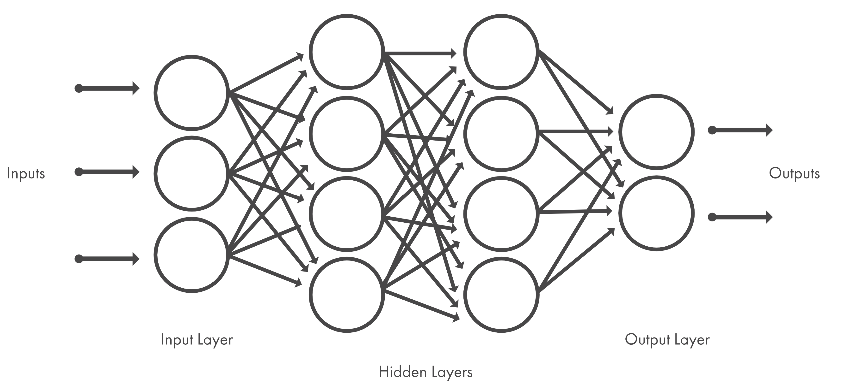
Concetto chiave: le reti neurali
Una rete neurale è un tipo di algoritmo di intelligenza artificiale ispirato al cervello umano, che utilizza nodi interconnessi organizzati in strati per imparare dai dati e risolvere problemi complessi, come il riconoscimento di immagini o l'elaborazione del linguaggio naturale.
L'apprendimento avviene attraverso la correzione dei pesi delle connessioni tra i neuroni, permettendo alla rete di identificare pattern, classificare informazioni e migliorare le sue prestazioni nel tempo.

Slide 5
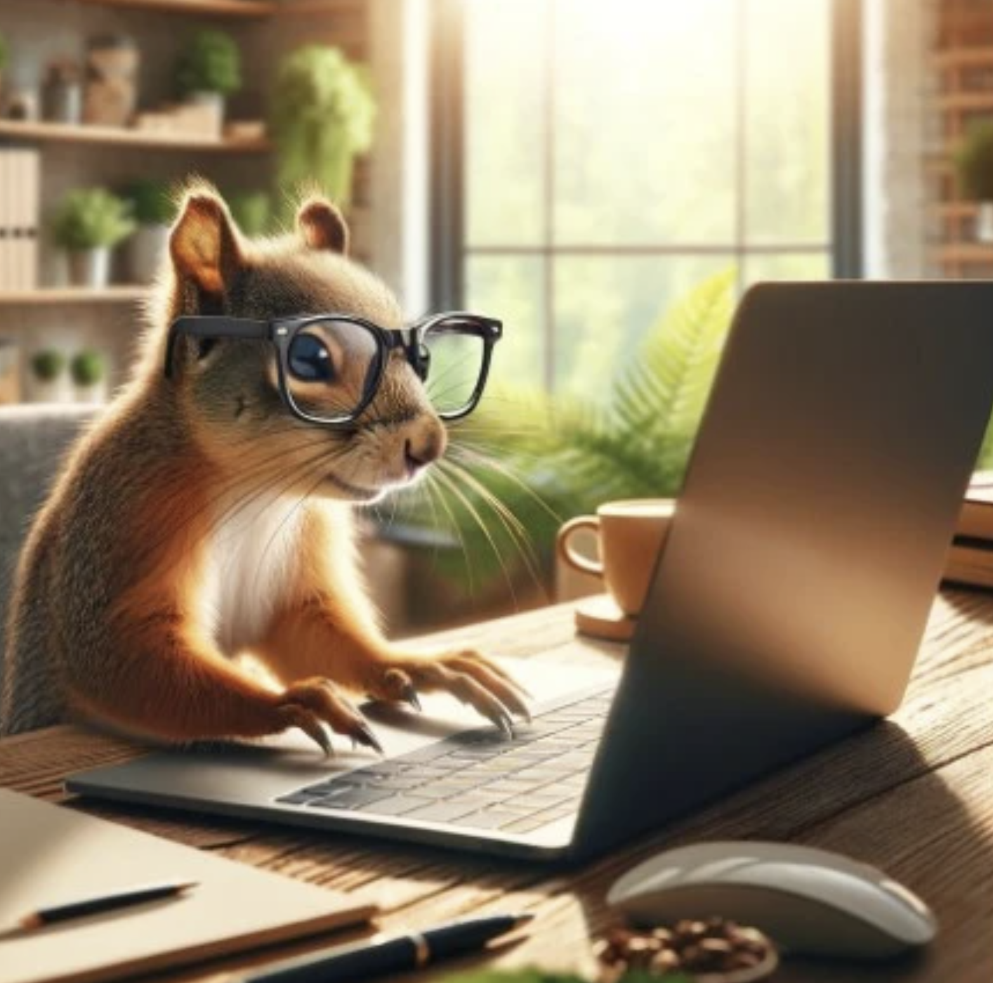
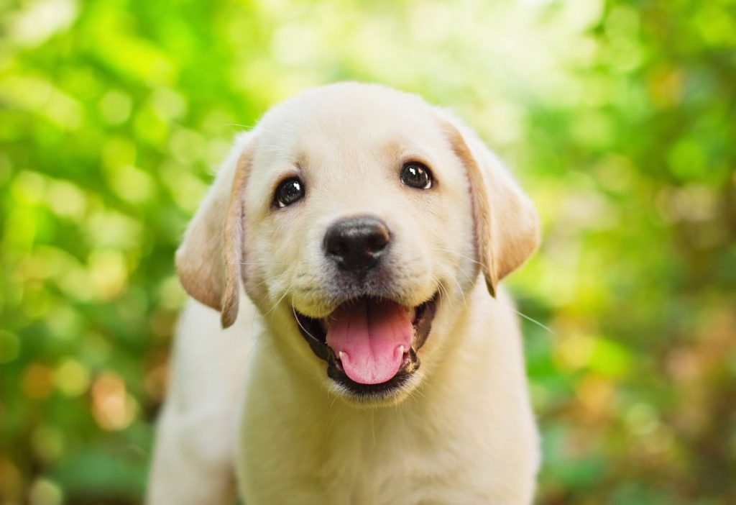
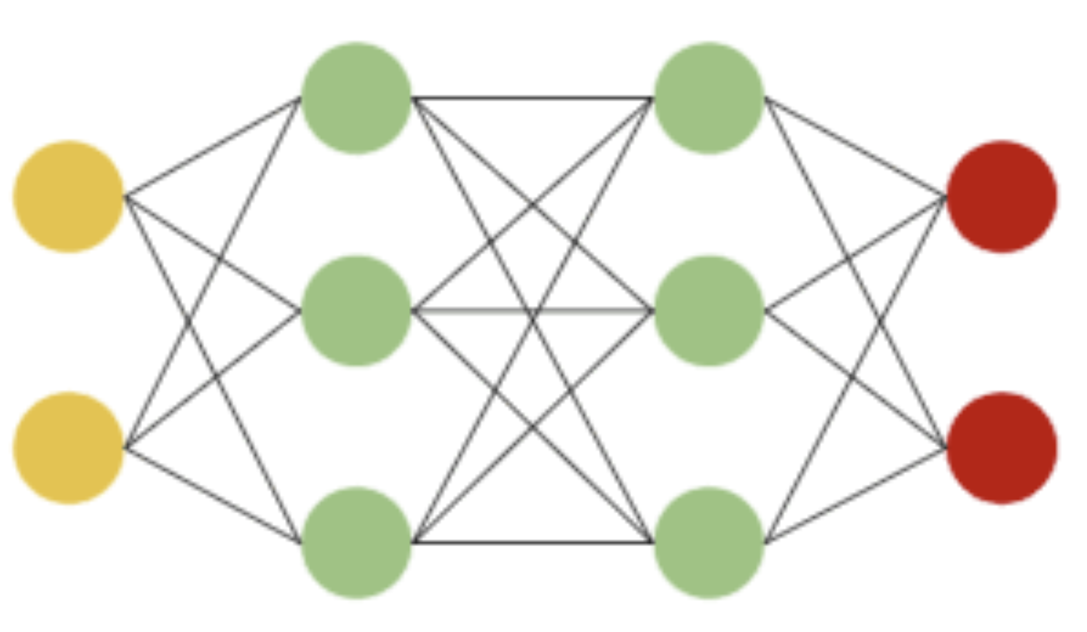
IA discriminativa vs IA generativa
MODELLI DISCRIMINATIVI
MODELLI GENERATIVI
Scopo: riconoscere, classificare, decidere
Scopo: creare nuovi dati simili a quelli reali
Data una lista di N categorie, il dato X a quale di queste categorie appartiene?
Data la conoscenza di come sono fatti i dati, genero un nuovo esempio plausibile
CANE
Genera l’immagine di uno scoiattolo che usa un computer
GATTO
INPUT
OUTPUT
INPUT
OUTPUT
Rete neurale addestrata su un training set di immagini di cani e gatti
Rete neurale addestrata su immagini e relative descrizioni testuali

Slide 6
Come "impara” un modello generativo
1
Dataset
Raccolta di esempi rappresentativi del dominio che si vuole modellare (immagini, testi, suoni)
2
Training
Il modello impara a massimizzare la probabilità di generare dati simili a quelli del dataset. Durante il training, la rete neurale impara a riconoscere le strutture e le correlazioni tra gli esempi nel dataset.
Per farlo ottimizza i suoi pesi interni, cioè i parametri che determinano come trasforma un input in un output realistico.
3
Generazione
Una volta addestrato, il modello può generare nuovi contenuti a partire da un input specifico, basandosi sulle conoscenze apprese durante il training.

Slide 7
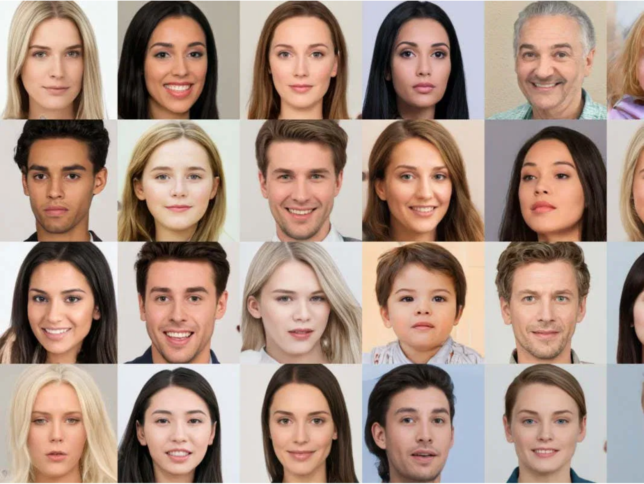
Esempio: generazione di volti sintetici
La generazione di volti sintetici è uno degli esempi più noti di applicazione dell'IA generativa, con modelli come StyleGAN che producono immagini fotorealistiche di persone che non esistono.
Processo:
Il modello apprende le caratteristiche
facciali da un ampio dataset di volti reali
Controllo:
È possibile manipolare attributi specifici
come età, genere, espressione o stile dei capelli
Applicazioni:
Design, pubblicità, privacy,
intrattenimento e ricerca

Slide 8



Pro e contro dell'IA generativa
Pro
Contro
Creazione di contenuti originali e personalizzati in vari domini (testo, immagini, audio)
Rischio di generare contenuti distorti o prevenuti se i dati di training contengono bias
Automazione di processi creativi ripetitivi, liberando tempo per attività a maggior valore aggiunto
Potenziale uso improprio per creare deepfake o contenuti ingannevoli
Generazione di dati sintetici per addestrare altri modelli di IA, preservando la privacy
Questioni di copyright e proprietà intellettuale sui contenuti generati
Elevato consumo di risorse computazionali per l'addestramento dei modelli più avanzati

Slide 9
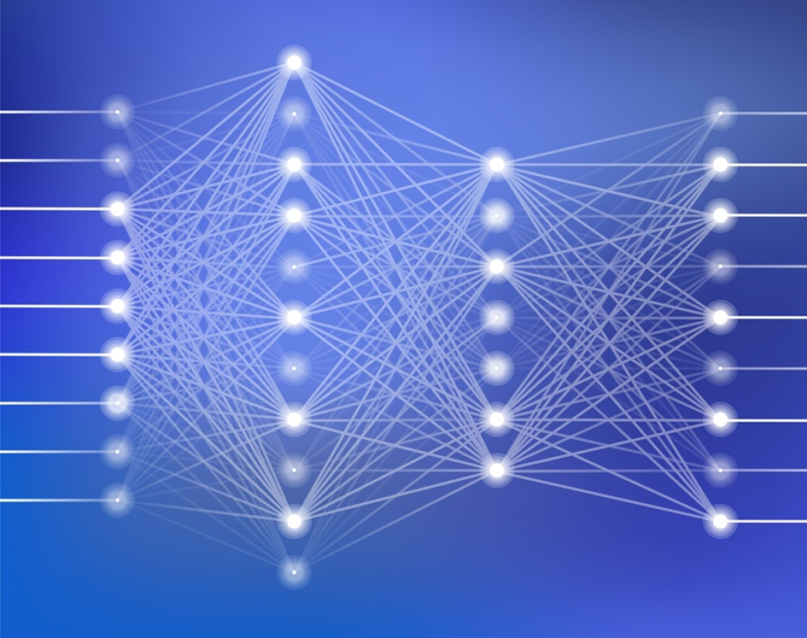
Architetture principali dei modelli generativi: Variational Autoencoder (VAE) e Generative Adversarial Networks (GAN)

Slide 10
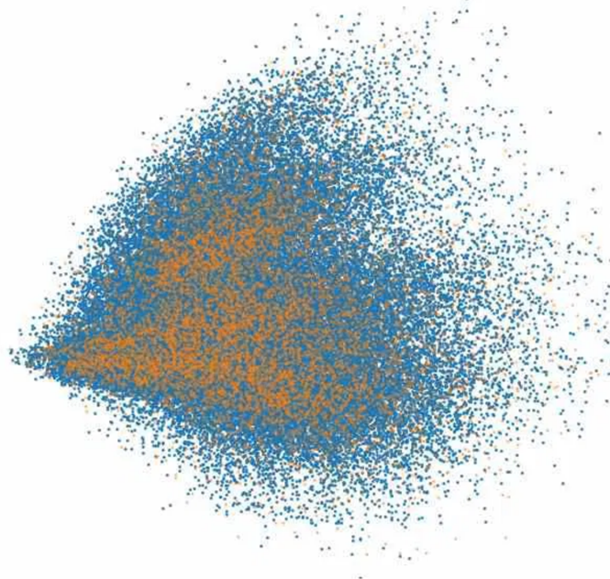
Concetto chiave: la rete neurale “autoencoder”
INPUT
DECODER
ENCODER
OUTPUT
Comprime i dati di input
Ricostruisce i dati in output
RAPPRESENTAZIONE LATENTE
Per rappresentazione latente si intende una rappresentazione più semplice e compatta dei dati, che ne cattura le caratteristiche essenziali tralasciando i dettagli superflui.
In questo modo le informazioni più importanti vengono racchiuse in poche dimensioni, rendendo possibile analizzare, confrontare e generare nuovi dati.

Slide 11
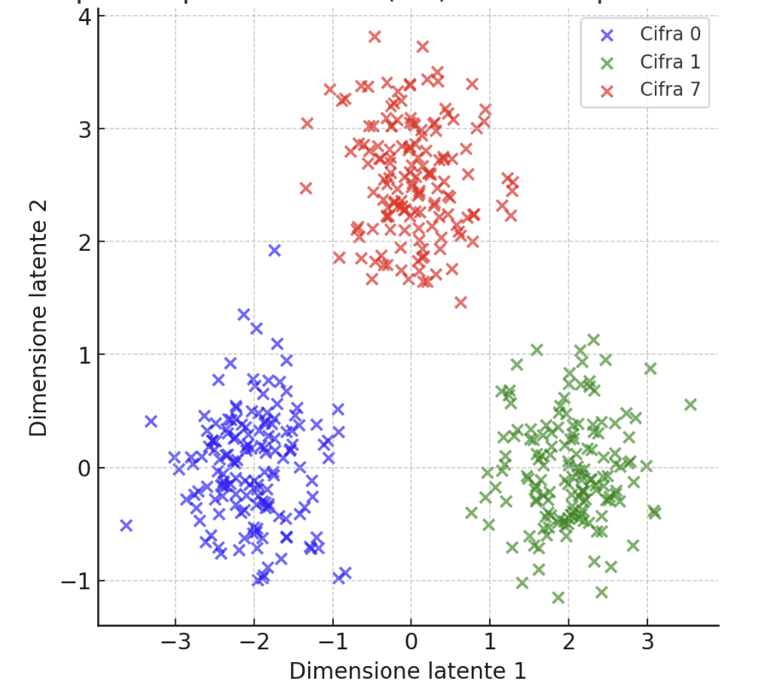
Concetto chiave: spazio latente
Nello spazio latente ogni punto rappresenta una possibile istanza di dati con caratteristiche specifiche. La semplicità sta nel fatto che lo spazio latente ha meno dimensioni rispetto allo spazio originale dei dati.
Ad esempio: un’immagine composta da milioni di pixel che viene convertita in un punto all’interno di uno spazio con due sole dimensioni: x, y. Proprietà semantiche: punti vicini nello spazio latente corrispondono a dati con caratteristiche simili.
Nell’autoencoder classico lo spazio latente è deterministico, ciò vuol dire che prende un input (ad esempio il numero 7 scritto a mano) e lo codifica in un singolo punto fisso nello spazio latente (ad esempio un punto con due coordinate x e y)

Slide 12
Dal semplice autoencoder al Varational Autoencoder (VAE)
AUTOENCODER
TRADIZIONALE
VARATIONAL
AUTOENCODER
approccio
probabilistico
Mappa ogni input in un punto specifico dello spazio latente
Mappa ogni input in una
distribuzione di probabilità (μ, σ)
nello spazio latente
(μ, σ)
Media
indica dove dovrebbe
essere il punto
Deviazione standard
indica quanto è incerta la posizione del punto

Slide 13
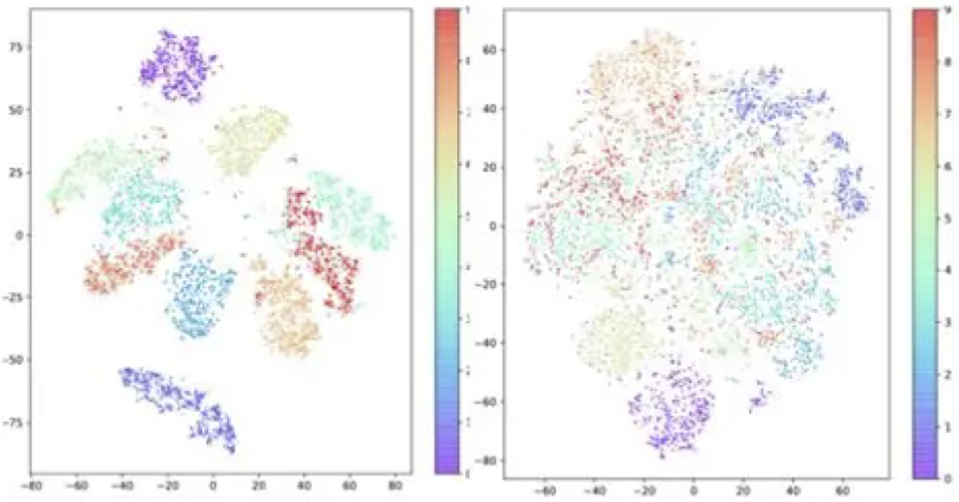
VAE: Perchè l’approccio probabilistico è utile?
Permette di avere uno spazio latente continuo Puoi muoverti all’interno dello spazio senza “buchi” o zone vuote.
Introduce variazione Lo stesso input può generare output leggermente diversi, ottimo per la generazione di dati.

Slide 14

La funzione obiettivo del VAE
La funzione obiettivo è quella funzione che va massimizzata o minimizzata in un problema di ottimizzazione.
Nei VAE la funzione obiettivo che si cerca di massimizzare durante il training del modello è chiamata ELBO (Evidence Lower Bound).
Una versione ‘semplificata’ di questa ELBO è la seguente:
L_{VAE} = L _{ricostruzione} + L _{regolarizzazione}
 | Termine di ricostruzione | Termine di regolarizzazione
Cosa misura? | Quanto l’output del decoder è simile all’input originale | Quanto la distribuzione latente riesce ad avvicinarsi a una distribuzione normale standard
Come? | Confronta il dato ricostruito con il dato di partenza e calcola l’errore commesso durante la ricostruzione | Misura quanto le due distribuzioni sono diverse tramite la divergenza KL (Kullback-Leibler)
Analisi del risultato | Più l’errore è basso, meglio il modello riesce a ricostruire | Più il termine è basso, più lo spazio latente è ben organizzato e continuo
Scopo | Assicura che il modello abbia compreso le caratteristiche salienti dei dati | Assicura che il modello impari da uno spazio latente regolare e generalizzabile

Slide 15
Esempi di utilizzo del VAE
Generazione di immagini
Addestrando un VAE su un dataset di immagini (ad esempio MNIST) è possibile generare nuove immagini mai viste prima, come volti realistici, cifre scritte a mano o capi di abbigliamento.
Morphing e manipolazione di immagini
Prendendo due vettori latenti che rappresentano immagini diverse (ad esempio una cifra 3 e una cifra 8), si può interpolare linearmente tra di essi (creare valori intermedi).
In questo modo il decoder sarà in grado di produrre immagini che passano gradualmente da un 3 a un 8.
Data denoising
Addestrando un VAE su immagini pulite, se in input viene fornita un’immagine rumorosa, l’encoder la proietta in uno spazio latente “pulito” e il decoder ricostruisce una versione più nitida.

Slide 16
Generative Adversarial Networks (GAN)
Una GAN è un’architettura di reti neurali che permette di generare dati nuovi e realistici (immagini, suoni, testo, ecc.) imitando quelli reali.
RUMORE CASUALE
Un vettore di numeri generati a caso, che funziona come seme e fornisce varietà: ogni campione di rumore diverso porta il generatore a produrre un output diverso.
RUMORE CASUALE
training
GENERATORE Rete neurale che riceve in input del rumore casuale da cui crea dati sintetici che cercano di sembrare reali, in modo da ingannare il discriminatore.
GENERATORE
IMMAGINE GENERATA
IMMAGINI REALI
DISCRIMINATORE Rete neurale che riceve in input sia dati reali che dati sintetici creati dal generatore, e deve distinguere se un dato è “vero” o “falso”.
DISCRIMINATORE
VERA/FALSA

Slide 17
Generative Adversarial Networks (GAN)
Il processo è iterativo:
Il generatore migliora nel creare dati sempre più realistici
Il discriminatore migliora nel riconoscere i dati generati («falsi»)
RUMORE CASUALE
training
GENERATORE
IMMAGINE GENERATA
IMMAGINI REALI
DISCRIMINATORE
VERA/FALSA
Si arriva ad un equilibrio in cui i dati generati sono quasi indistinguibili da quelli reali.

Slide 18

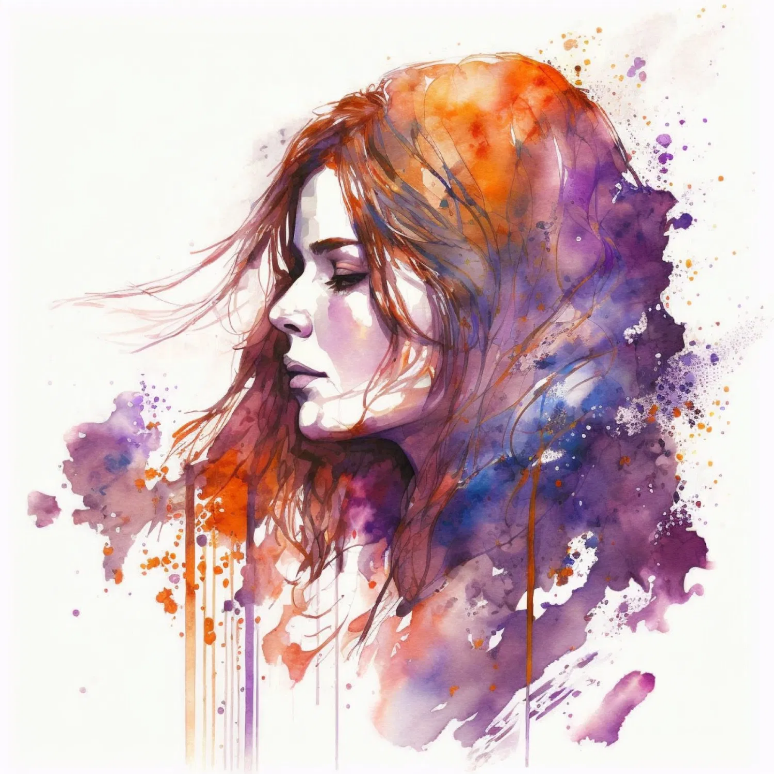



Esempi di utilizzo delle GAN
Generazione di volti
StyleGAN e le sue varianti possono generare volti fotorealistici di persone che non esistono, con controllo su attributi come età, genere ed espressione.
Arte generativa
Modelli come BigGAN e ArtGAN possono creare opere d'arte originali in vari stili, da astratto a realistico.
Style transfer
CycleGAN e simili permettono di trasferire lo stile da un dominio all'altro, come trasformare foto in dipinti o cambiare la stagione in un’immagine di un paesaggio.
Completamento di immagini
Modelli come Inpainting GAN possono completare parti mancanti di un'immagine in modo coerente con il contesto.

Slide 19
Varianti di GAN
DCGAN
Deep Convolutional GAN
Architettura che utilizza reti convoluzionali profonde sia per il generatore che per il discriminatore, migliorando la stabilità dell’addestramento.
Utilizza batch normalization e attivazioni LeakyReLU
Elimina i livelli fully connected nelle architetture profonde
WGAN
Wasserstein GAN
Utilizza la distanza di Wasserstein come metriche per misurare la differenza tra le distribuzioni reale e generate, migliorando la stabilità.
Risolve il problema dei vanishing gradients
Fornisce una metrica significative per il progresso dell’addestramento
CycleGAN
Cycle-Consistent GAN
Permette la traduzione da un dominio all’altro senza necessità di coppie di esempi corrispondenti (es. foto → dipinti)
Utilizza la consistenza ciclica per preservare il contenuto
StyleGAN
Style-Based GAN
Architettura che separa gli attributi di alto livello (stile) dai dettagli spaziali, permettendo un controllo fine sulla generazione.
Genera immagini ad altissima qualità e risoluzione

Slide 20
Problemi tipici delle GAN
L'addestramento delle GAN è un processo difficile che richiede un attento bilanciamento tra le capacità del generatore e del discriminatore.
Spesso questo porta a diversi problemi, vediamo qualche esempio.
MODE COLLAPSE
Il Generatore impara a produrre solo un sottoinsieme molto limitato di output, invece di coprire tutta la varietà dei dati reali. Questo accade perchè scopre un “trucchetto” che funziona bene contro il Discriminatore su una certa tipologia di dati, e non viene incentivato abbastanza a esplorare la diversità.
Poco utile in applicazioni dove serve varietà (es. data augmentation, generazione creativa).
Ad esempio: Supponiamo che i dati siano immagini di animali: gatti, cani, cavalli, uccelli. Si parla di mode collapse se G trova un “modo” che inganna bene D sulle immagini dei gatti, quindi potrebbe imparare a produrre bene esclusivamente immagini di gatti.
Soluzioni
Mini-batch discrimination → il Discriminatore valuta anche la diversità
Architetture più stabili (es. WGAN)

Slide 21
Problemi tipici delle GAN
INSTABILITA’ NELL’ADDESTRAMENTO
Poiché G e D si allenano in competizione, piccoli squilibri possono far “saltare” il processo.
Se uno dei due è troppo efficiente o troppo inefficiente, l’altro smette di imparare.
Ad esempio:
D è troppo inefficiente→ G riceve feedback poco informativo.
D è troppo efficiente → le variazioni dei pesi del G sono minime (vanishing gradients)
Soluzioni
Gradient penalty → regolarizza l’addestramento per evitare divergenze.
Label smoothing → rende meno “estremo” l’allenamento del discriminatore.
Learning rate bilanciati → regola la velocità di apprendimento tra G e D.
DIFFICOLTA’ DI VALUTAZIONE
Mancanza di metriche oggettive per misurare la qualità e la diversità dei campioni generati.
Se non si dispone di indicatori affidabili, è difficile capire se il generatore sta migliorando o meno.
Ad esempio:
Tutti i campioni sono visivamente realistici, ma poco diversi tra loro
I campioni sono molto vari, ma di bassa qualità
Soluzioni
Reti neurali pre-addestrate→ possono dare una valutazione automatica della qualità dei risultati
Inception Score→ valuta la qualità e la chiarezza dei campioni generati.
Frechet Inception Distance→ confronta distribuzioni dei dati reali e generati.
Valutazione umana

Slide 22
Differenze concettuali tra VAE e GAN
Variational Autoencoder
(VAE)
Generative Adversarial Network
(GAN)
Approccio probabilistico
Modella esplicitamente la distribuzione di probabilità dei dati nello spazio latente
Obiettivo
Massimizzare il limite inferiore dell’evidenza (ELBO) per approssimare la vera distrubuzione dei dati
Approccio competitivo
Utilizza un gioco a somma zero tra due reti neurali che competono tra loro
Obiettivo
Raggiungere un equilibrio dove il generatore produce dati indistinguibili da quelli reali

Slide 23
Differenze concettuali tra VAE e GAN
Variational Autoencoder
(VAE)
Generative Adversarial Network
(GAN)
Qualità delle immagini
Generalmente produce immagini più sfocate, ma con maggiore coerenza strutturale
Stabilità
Addestramento più stabile e convergenza più prevedibile
Variabilità
Offre un controllo esplicito sulla variabilità attraverso lo spazio latente
Qualità delle immagini
Produce immagini più nitide e realistiche, con dettagli più definiti
Stabilità
Addestramento più instabile, soggetto a problemi come il mode collapse
Variabilità
Controllo meno diretto sulla variabilità, ma migliore qualità visiva

Slide 24
Quando usare VAE o GAN
Variational Autoencoder
(VAE)
Generative Adversarial Network
(GAN)
Quando è importante esplorare lo spazio latente e generare variazioni controllate
Per applicazioni che richiedono interpolazione tra esempi
Quando la stabilità dell’addestramento è prioritaria rispetto alla qualità massima
Quando la qualità visiva e il realismo sono fondamentali
Per generazione di immagini ad alta risoluzione e dettagliate
Per applicazioni creative come style transfer e generazione artistica

Slide 25

Applicazioni dell’IA Generativa

Slide 26



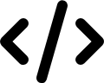


Panoramica delle applicazioni dell'IA generativa
Generazione di testo
Generazione di immagini
Generazione di video
Creazione di contenuti testuali come articoli, poesie, dialoghi, traduzioni e riassunti
Creazione di immagini realistiche o artistiche basate su descrizioni testuali o riferimenti visivi
Creazione di contenuti video, animazioni e effetti visivi basati su prompt testuali
Generazione di codice
Generazione di musica
Scoperta scientifica
Scrittura automatica di codice di programmazione basata su descrizioni in linguaggio naturale
Composizione di brani musicali in diversi stili, arrangiamenti e strumentazioni
Generazione di nuove molecole, materiali e soluzioni per problemi complessi

Slide 27
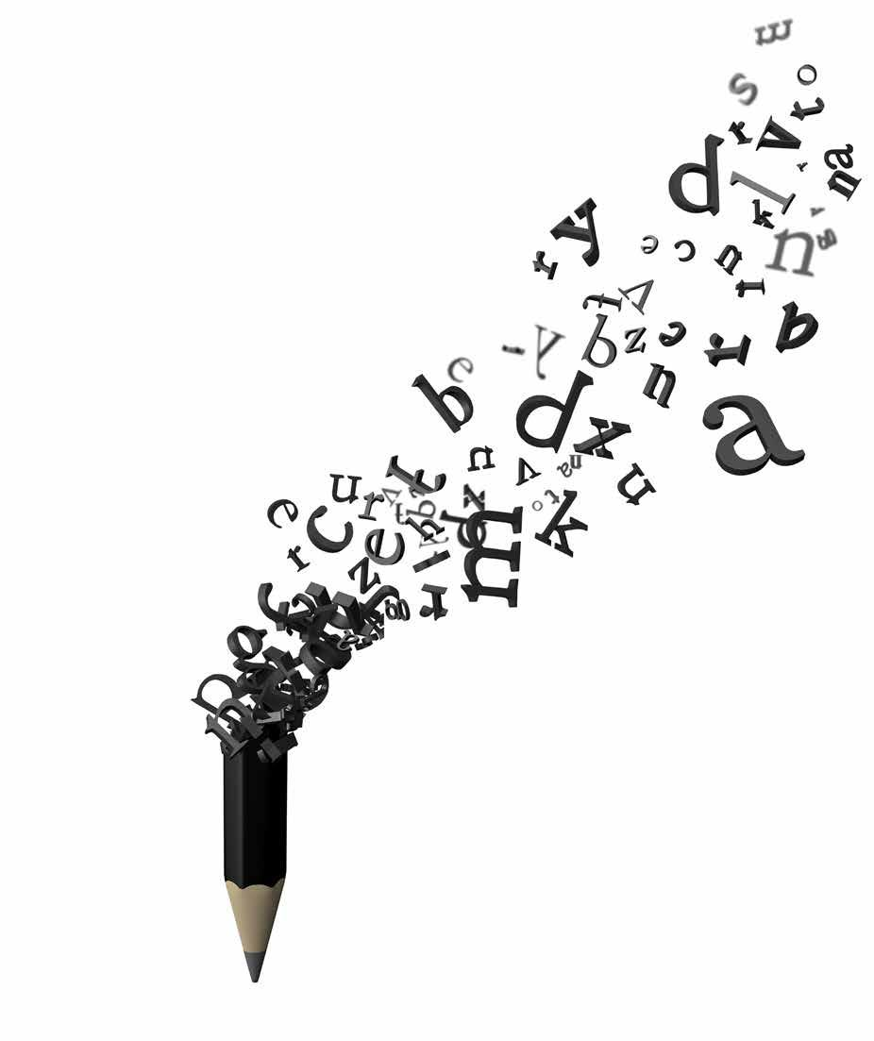
Generazione di testo: principi base
Reti ricorrenti (RNN/LSTM) Questi modelli ricordano le informazioni delle parole precedenti per creare frasi coerenti. È come se avessero una “memoria” che li aiuta a non perdere il filo del discorso.
Modelli sequenziali La generazione di testo prevede la parola successiva in base alle parole già scritte, quindi tenendo conto del contesto.
Transformer È un tipo di modello più moderno basato sull’attenzione, che gli permette di capire quali parti del testo sono importanti, anche se sono lontane tra loro. Questo ha rivoluzionato la generazione di testo, rendendo i modelli molto più precisi e naturali.

Slide 28
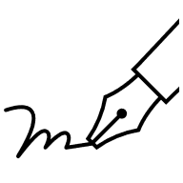



Generazione di testo: esempi
Poesia
Input «Scrivi una poesia breve e contemplativa sulla notte, i pensieri e il tempo che passa.»
Output
«Nel silenzio della notte stellata,
I pensieri vagano come nuvole erranti,
Cercando un significato nell’infinito,
Mentre il tempo scorre inesorabile.»
Traduzione
Input
«The future of AI is both promising and challeging.»
Output
«Il futuro dell’IA è sia promettente che impegnativo.»
Dialogo
Input
«Cosa pensi del futuro dell’intelligenza artificiale?»
Output
«Credo che il potenziale sia immenso, ma dobbiamo assicurarci di svilupparla in modo etico e responsabile.»
Riassunto
Input
Un lungo testo scientifico
Output
Breve sintesi del testo con evidenza dei punti principali

Slide 29
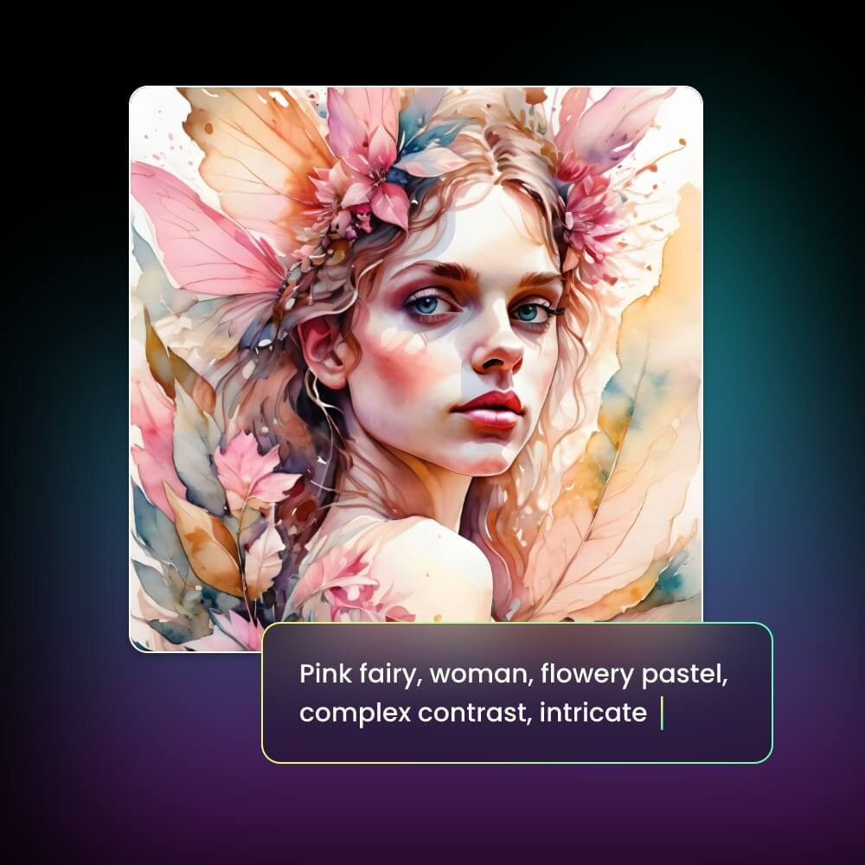
Generazione di immagini: principi base
Modelli condizionali La generazione può essere guidata da input testuali (text-to-image) oppure da altre tipologie di input, come schizzi o stili
Rappresentazione latente Le immagini vengono codificate in uno spazio latente che ne cattura le caratteristiche essenziali
Architetture avanzate Diffusion models, VQ-VAE e StyleGAN hanno rivoluzionato la qualità e il controllo della generazione di immagini

Slide 30
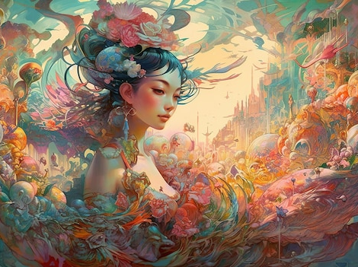

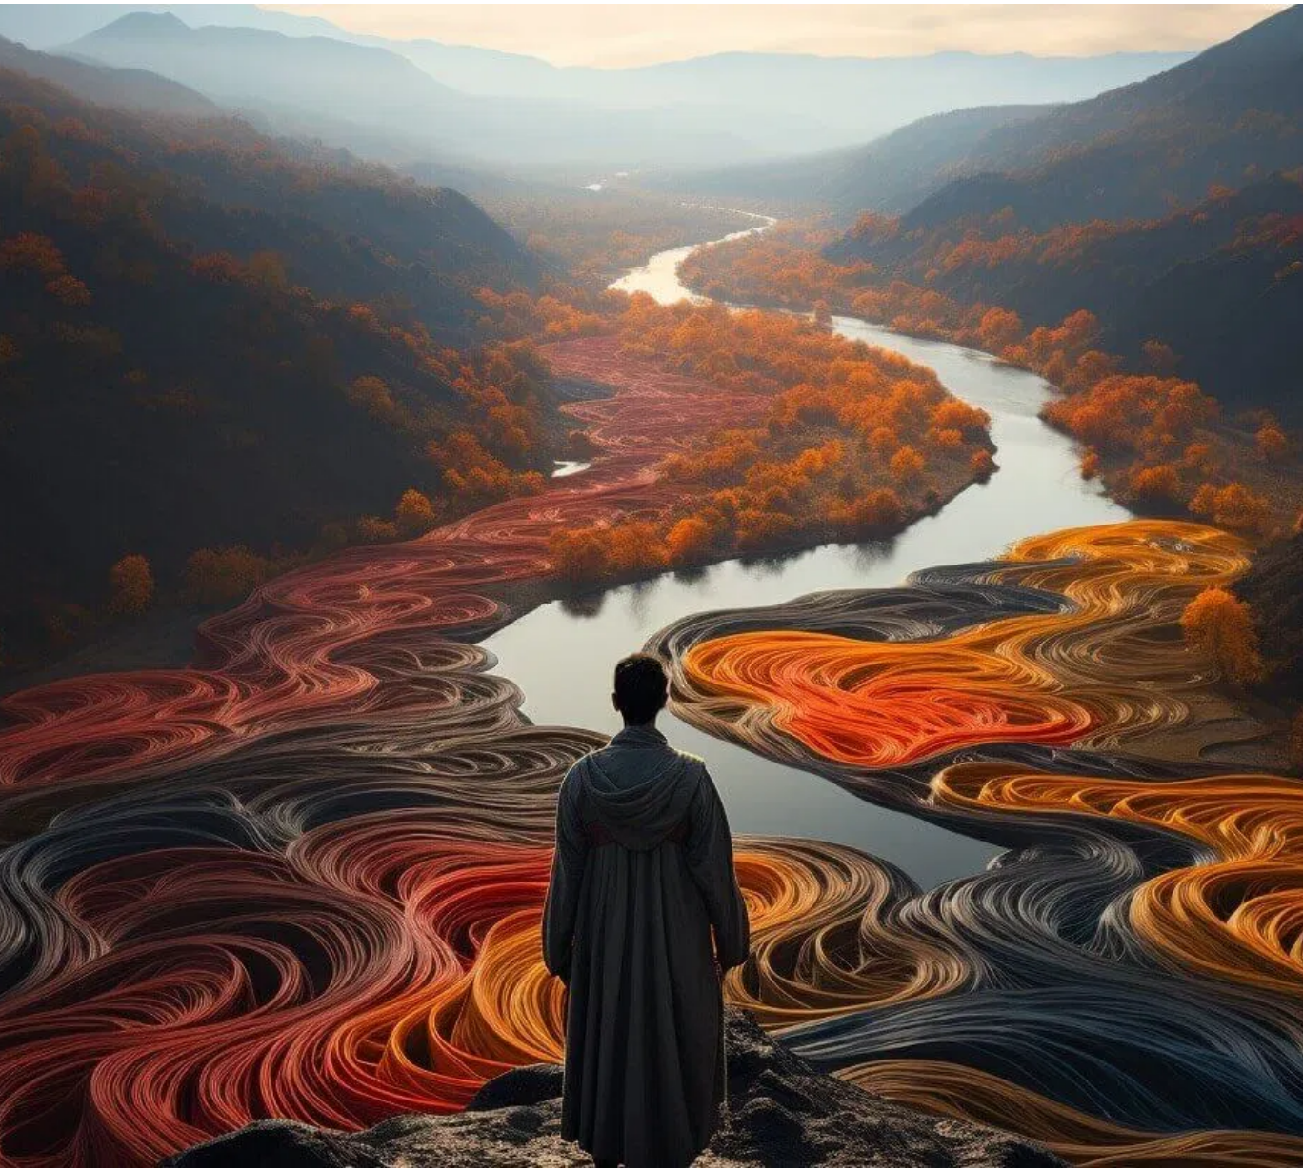
Generazione di immagini: esempi
Volti sintetici Generazione di volti umani realistici ma completamente fittizi, utilizzati in design, pubblicità e ricerca
Paesaggi e scene Creazione di ambienti naturali o urbani che non esistono nella realtà, utili per entertainment e visualizzazione elettronica
Arte astratta e creativa Generazione di opere artistiche originali in vari stili, dalla pittura digitale all’arte concettuale

Slide 31
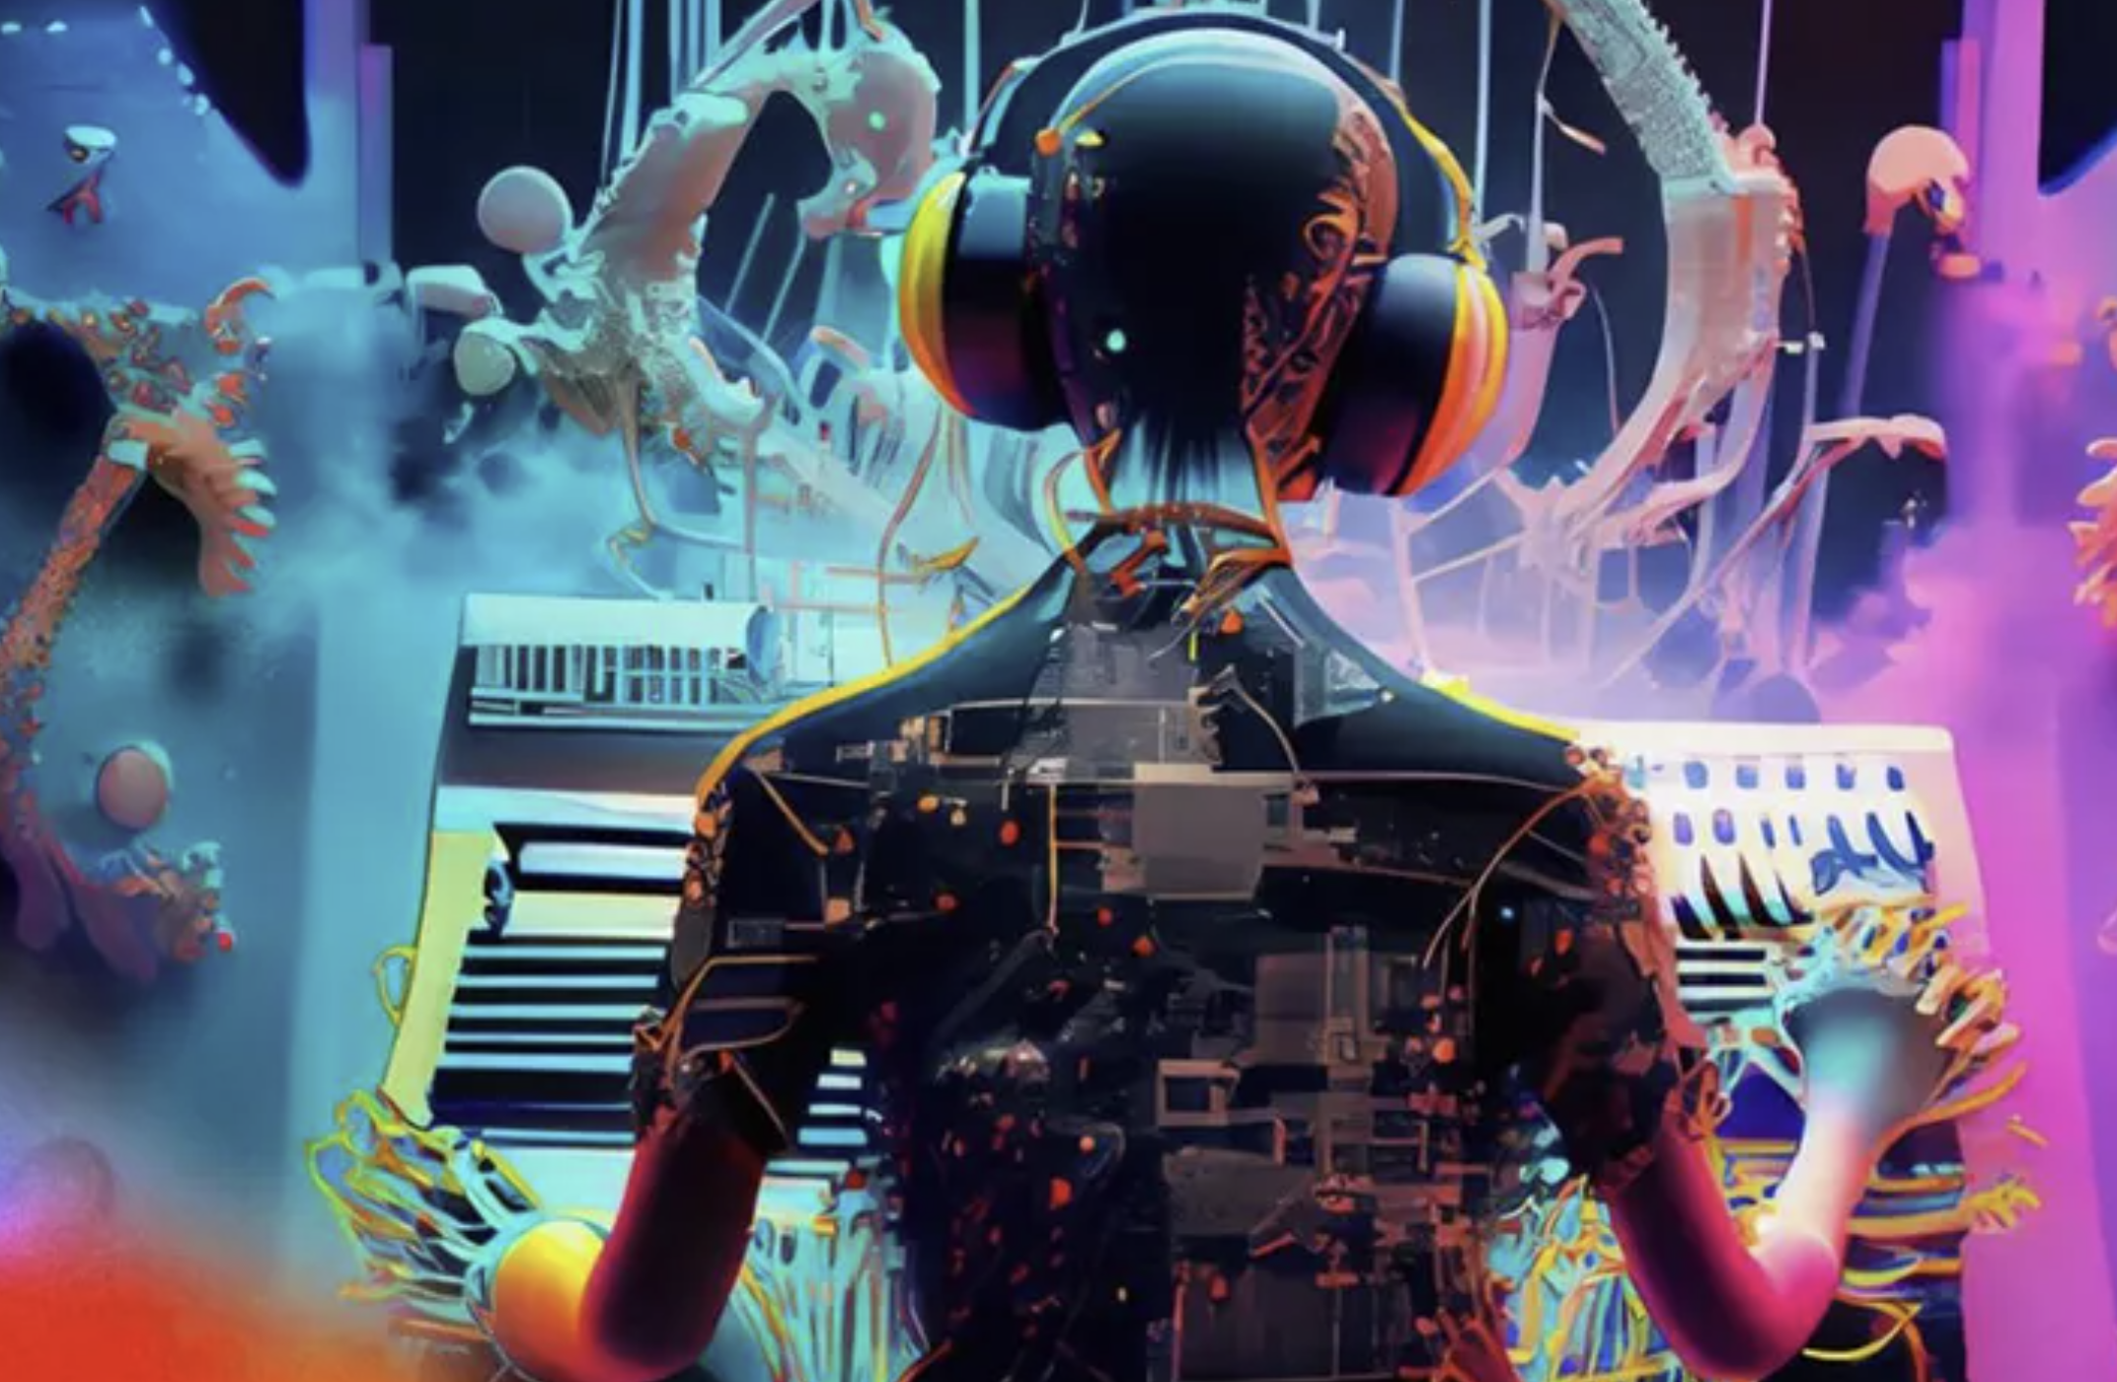
Generazione di musica: principi base
Modelli generativi specifici Architetture come RNN, LSTM e Transformer adattate per catturare strutture musicali come armonia, melodia e ritmo
Rappresentazione sequenziale La musica viene rappresentata come sequenze di note, accordi, ritmi e altri parametri musicali
Approcci multimodali Utilizzo di più tipologie di dati contemporaneamente: rappresentazioni simboliche (partiture) e audio (forme d’onda) per generare composizioni musicali complete

Slide 32

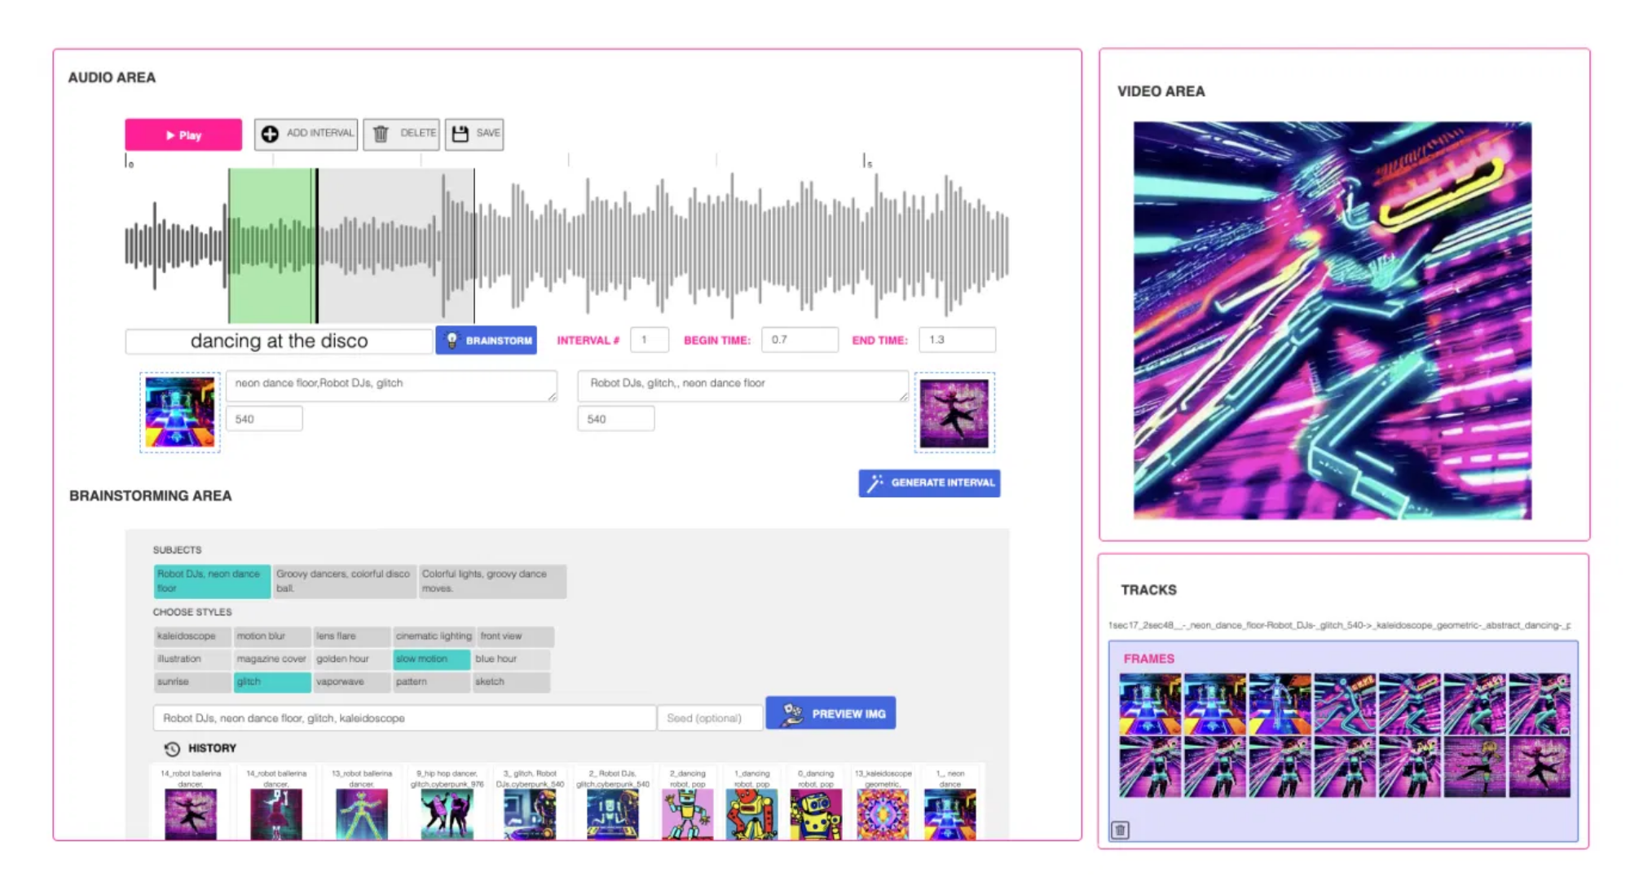

Generazione di musica: esempi
Generazione di nuove melodie Sistemi che creano melodie originali con accompagnamenti armonici in vari generi musicali
Ad esempio composizioni in stile classico: modelli generativi che producono nuove composizioni nello stile classico di Bach, Mozart
o altri compositori
Produzione musicale assistita Strumenti che aiutano i musicisti a generare idee o completare arrangiamenti

